Slide 1
Eksamensorientering

Slide 2
Sygdom
I TILFÆLDE AF SYGDOM: RING TIL SKOLEN MELLEN KL: 7.45 og KL. 8.15
(44 94 63 43)
EN LÆGEERKLÆRING SKAL AFLEVERES PÅ KONTORET EFTERFØLGENDE
Du betaler selv for lægeerklæringen

Slide 3
Skriftlige prøver – Før prøven
Dagen før skriftlig eksamen udsender kontoret (LD) en oversigt over:
I hvilket lokale du skal sidde
Hvilken plads (= nummer) du skal sidde på
Du downloader alt dit materiale fra Lectio og OneDrive og det musik, som du vil høre.
Skolen bruger ExamCookie for at forebygge snyd ved eksamen.

Slide 4
Skriftlige prøver – Før prøven
Mødetid 8.30. Dørene lukkes kl. 8.45
Du er selv ansvarlig for at din computer virker. Husk oplader.
Du tømmer din taske, lægger dit materiale og mad/drikke på bordet. Ved 1. delprøve placeres hjælpemidler til 2. delprøve på gulvet ved bordet
Du placerer din taske og jakke ude ved væggen.

Slide 5
Skriftlige prøver – Før prøven
Du downloader og logger ind på ExamCookie på din computer
Du logger ind på Netprøver
Du slukker din mobil og lægger den i mobilkassen
Skolens høretelefoner skal bruges

Slide 6
Skriftlige prøver – Prøvens start
Hvis du kommer efter dørene er lukket (8.45), lukkes du ind efter prøvens start. Kommer du efter prøvestart → Rektor tager stilling til om du kan deltage i prøven på trods af det sene fremmøde
Prøven er påbegyndt, når opgaven er blevet udleveret

Slide 7
Skriftlige prøver – Under prøven
Ingen toiletbesøg under 1. delprøve.
Du må høre stille musik, hvis den er downloadet. Dog ingen musik under 1. delprøve.
HUSK at gemme din besvarelse løbende på din computer
Du må ikke låne noget af andre under prøven
Du må ikke tale med andre under prøven. Tag hensyn til de andre elever.
Du må ikke forlade din plads uden vagtens tilladelse.
Bliver du syg under prøven – kontakt en vagt

Slide 8
Aflevering af delprøver
Husk navn ved fag med delprøver (matematik, sprogfag)
Aflevering af 1. delprøve i matematik - husk navn. Vagterne samler alle afleveringer ind.
Hjælpemidler til 2. delprøve i matematik må først tages frem, når vagten siger det.
Toiletbesøg først, når 2. delprøve er i gang.

Slide 9
Skriftlige prøver – Efter prøven
Digital aflevering i Netprøver: HUSK at aflevere i pdf-format
Tjek, at du afleverer det rigtige dokument. Ræk hånden op, så en vagt kan se, at du afleverer korrekt.
Når prøven er slut skal du blive siddende – uden at kommunikere med andre – til vagten erklærer prøven for slut.
Ryd op på din plads, når prøven er slut. Tak ☺

Slide 10
Regler for brug af internet under prøven
Du bruger skolens eksamensnetværk under prøven.
Du må ikke bruge internet under prøven ud over tilladte hjælpemidler.
Din lærer vil orientere dig om, hvilket undervisningsmateriale du kan tilgå via internettet (se din studieplan).
Undervisningsmateriale, egne noter og egne arbejder skal medbringes og opbevares lokalt på din egen computer under prøven.
Hvis du er i tvivl, så skal du lade være – eller spørge først. Ved overtrædelse af ovenstående vil du blive bortvist fra eksamen.

Slide 11
Regler for brug af internet under prøven
Du må derfor ikke:
bruge chatbots eller studienet
foretage søgninger på nettet, f.eks. Google
tilgå interaktive programmer f.eks. Google Translate
kommunikere med omverdenen f.eks. Messenger

Slide 12

Mundtlig eksamen
Vær opmærksom på mødetid til mundtlig eksamen.
Forberedelsestid = mødetid.
Mød op i god tid – ca. 30 min. før.
Fælles forberedelseslokale.
Ved eksamen med 24 timers forberedelse trækker du spørgsmålet på kontoret kl. 8.00 eller kl. 12.00

Slide 13
Forberedelse – mundtlig eksamen
Du afleverer din mobil til vagten inden du går ind i forberedelsen.
Der er fælles forberedelsesrum med en vagt.
Ingen brug af internet i forberedelsen.
Vagten kan lave kontrol i forberedelseslokalet.

Slide 14

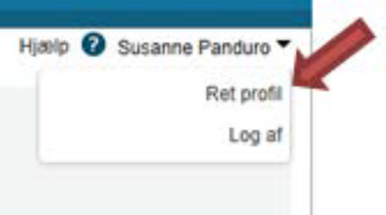
Netprøver.dk - Test dit udstyr
Gå ind på Netprøver.dk
Vælg
Log på Netprøver. Tilføj din e-mail.

Slide 15
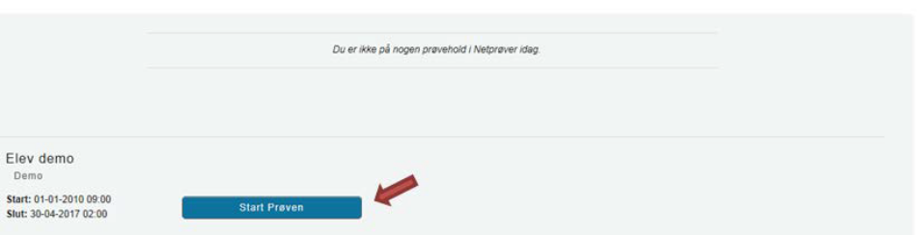
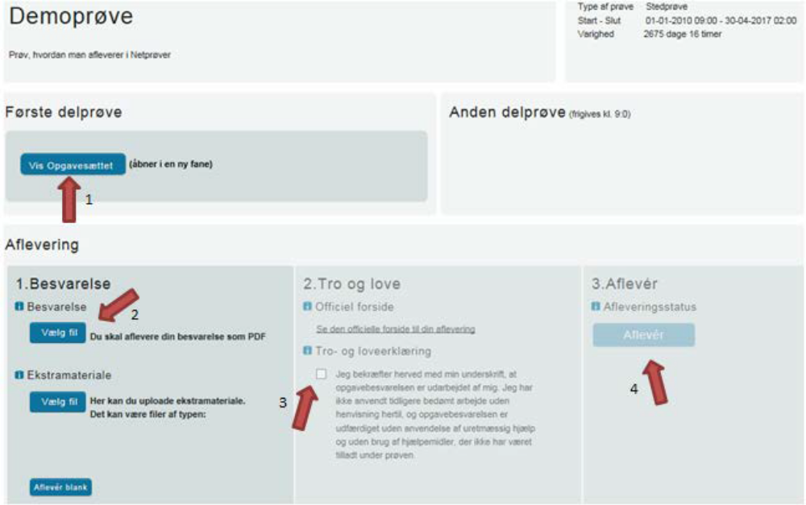
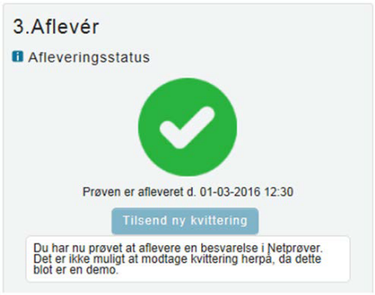
En Demo-prøve af Netprøver.dk er tilgængelig, når du har logget på.
Du skal igennem fire trin, når du skal aflevere din besvarelse:
1. Åbn opgavesættet.
2. Upload en pdf-fil. Det gør du ved at trykke Vælg fil.
3. Markér i feltet under overskriften Tro- og loveerklæring, at du ikke har snydt.
4. Tryk på Aflevér.
Når du har
Åbnet opgavesættet
Uploadet pdf-filen
markeret i feltet under Tro- og loveerklæringen, at du ikke har snydt, så vil du se dette på skærmen:

Slide 16

ExamCookie
Du skal downloade ExamCookie hver dag, når du skal til skriftlig eksamen.
https://www.examcookie.dk/elevinformation/

Slide 17
ExamCookie
Et program på din computer, som tager skærmbilleder af, hvad du fortager under prøven.
Du skal installere ExamCookie hver dag under skriftlig eksamen.
ExamCookie er din garanti for ikke at blive uretmæssigt anklaget for snyd.

